Slide 1
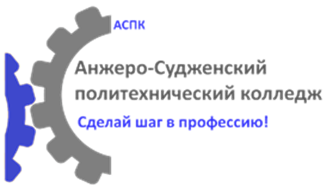
ВЫПУСКНАЯ КВАЛИФИКАЦИОННАЯ РАБОТА
КАМЕРНАЯ РАЗРАБОТКА МЕСТОРОЖДЕНИЯ СУЛЬФИДНО-НИКЕЛЕВЫХ РУД В УСЛОВИЯХ ООО «ЗАПОЛЯРНАЯ СТРОИТЕЛЬНАЯ КОМПАНИЯ РУДНИК «ТАЙМЫРСКИЙ»
Выполнил
студент группы ПР-20/11з
Помыткин В.А.
Руководитель:
Шевкунова Т.П.
Анжеро-Судженск

Slide 2
Цель дипломного проекта:
Изучение системы разработки никелесодержащей рудной жилы «ООО «Заполярная строительная компания» рудник «Таймырский» Октябрьского месторождения
Задачи дипломного проекта:
дать общую характеристику рудника «Таймырский» Октябрьского месторождения
произвести обзор современных способов подземной добычи руды;
произвести анализ безопасности и определение рисков технологического процесса;
произвести анализ окружающей среды, которая может быть затронута хозяйственной деятельностью рудника.

Slide 3
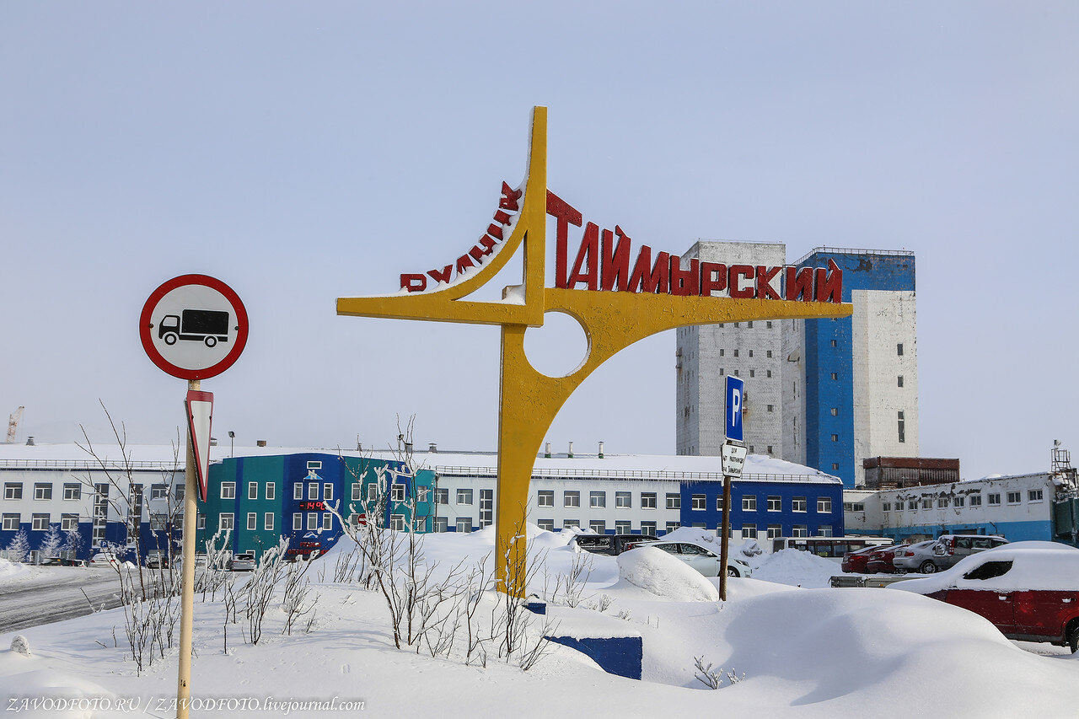

Slide 4
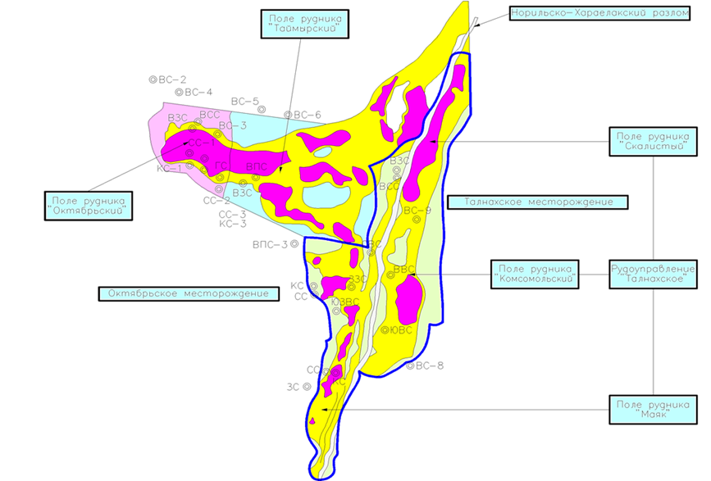
Местоположение рудника «Таймырский»

Slide 5
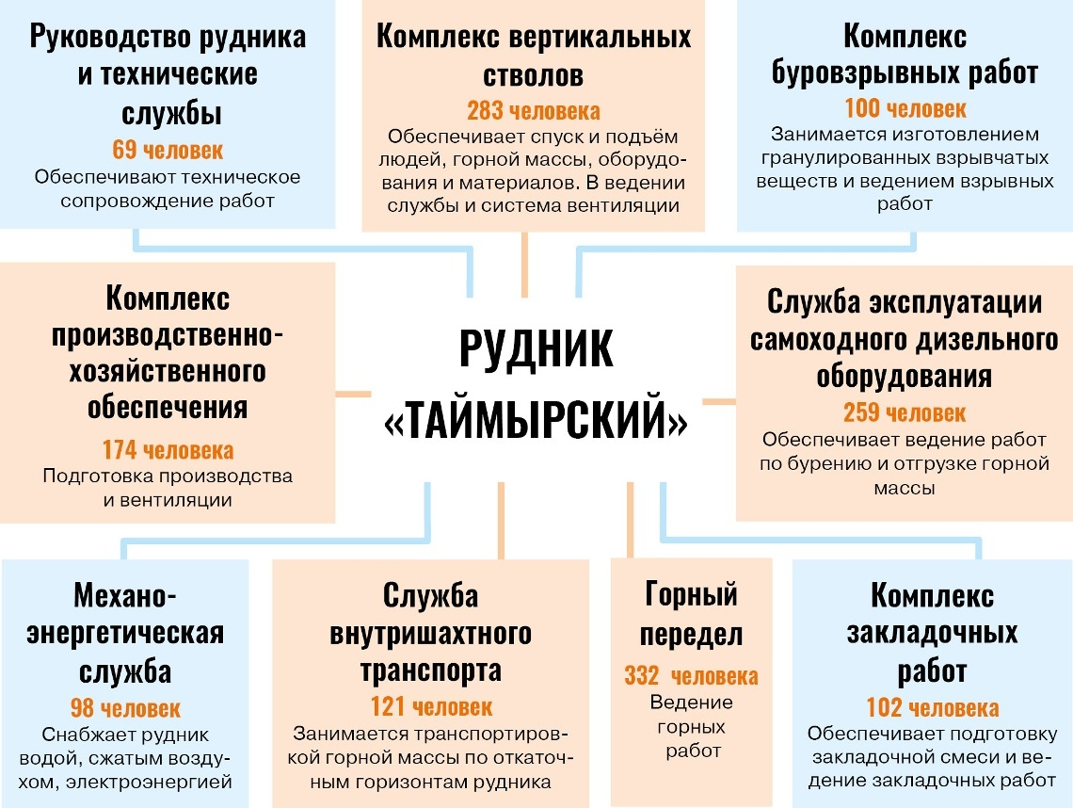

Slide 6
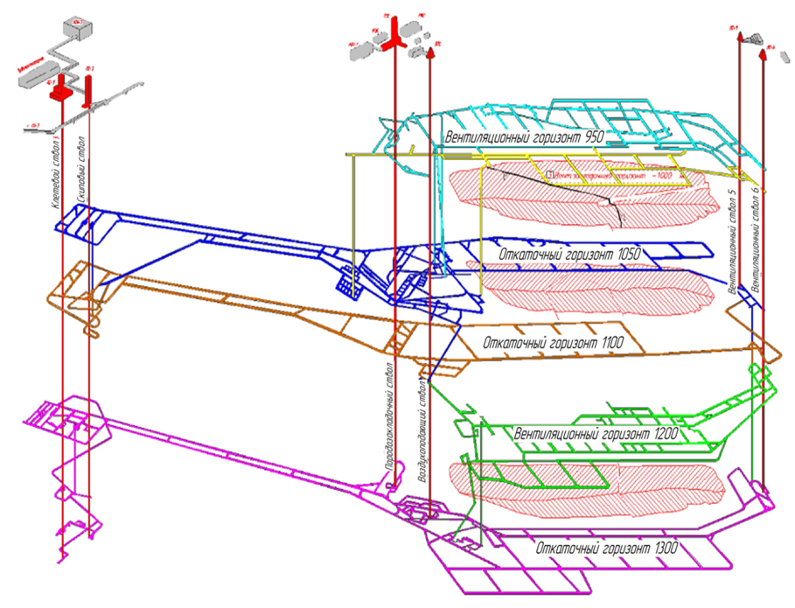
Модель вскрытия рудника «Таймырский»

Slide 7
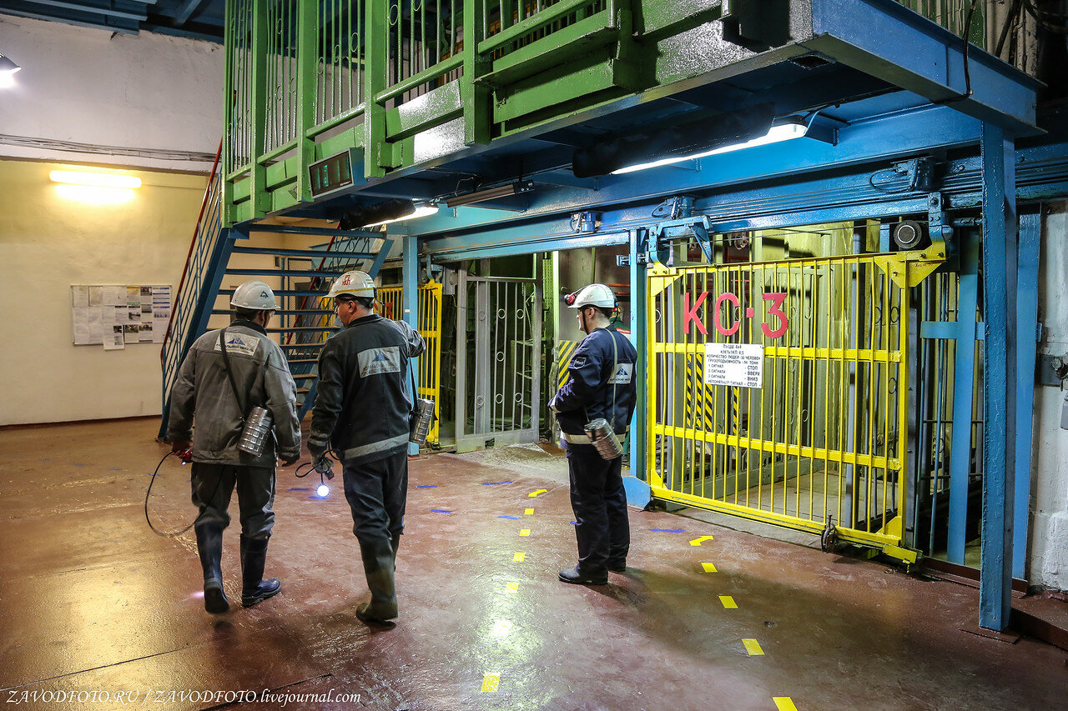
Клетевой ствол рудника «Таймырский»

Slide 8
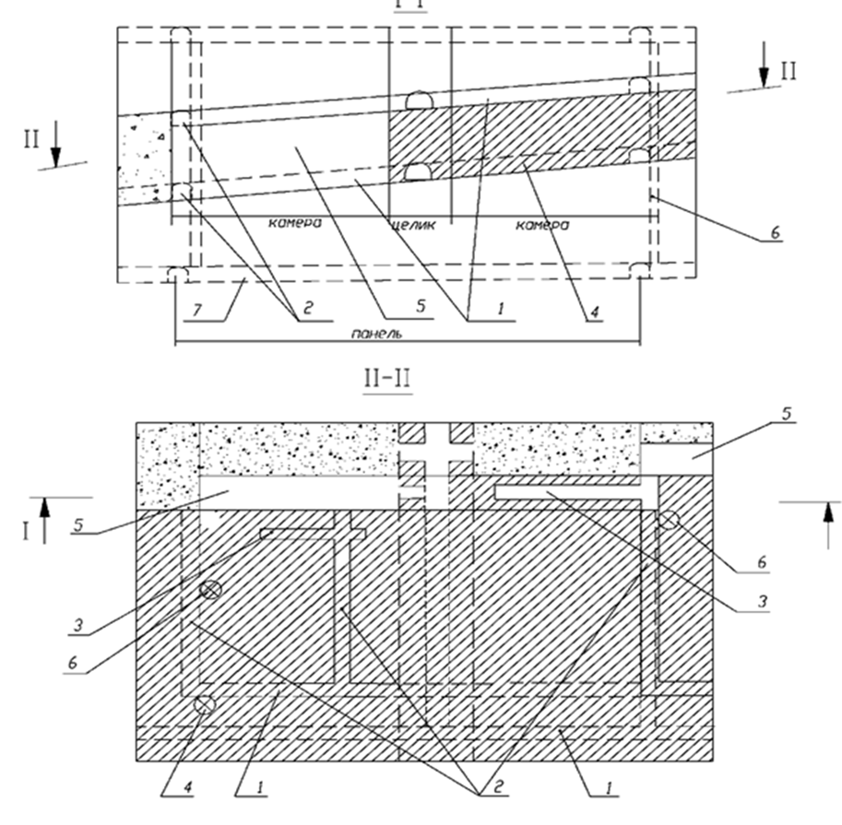
Схема подготовки панелей транспортными уклонами

Slide 9
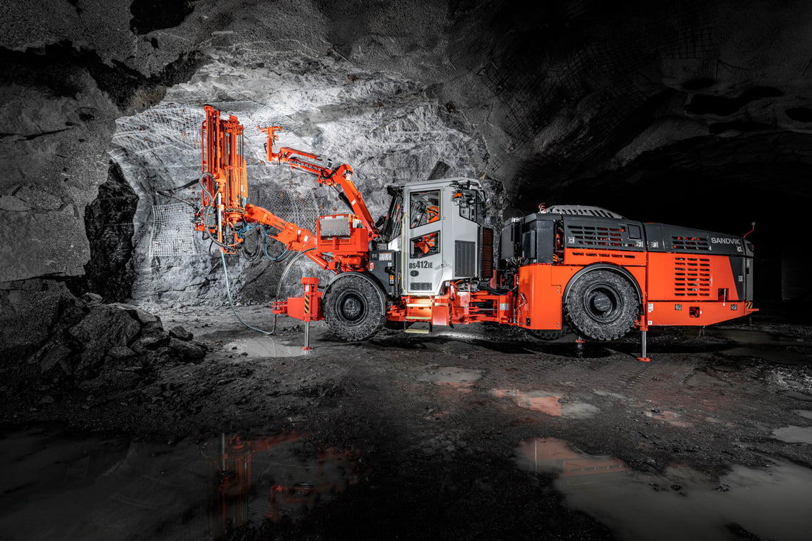
Самоходная буровая установка Sandvik DL 420-7

Slide 10
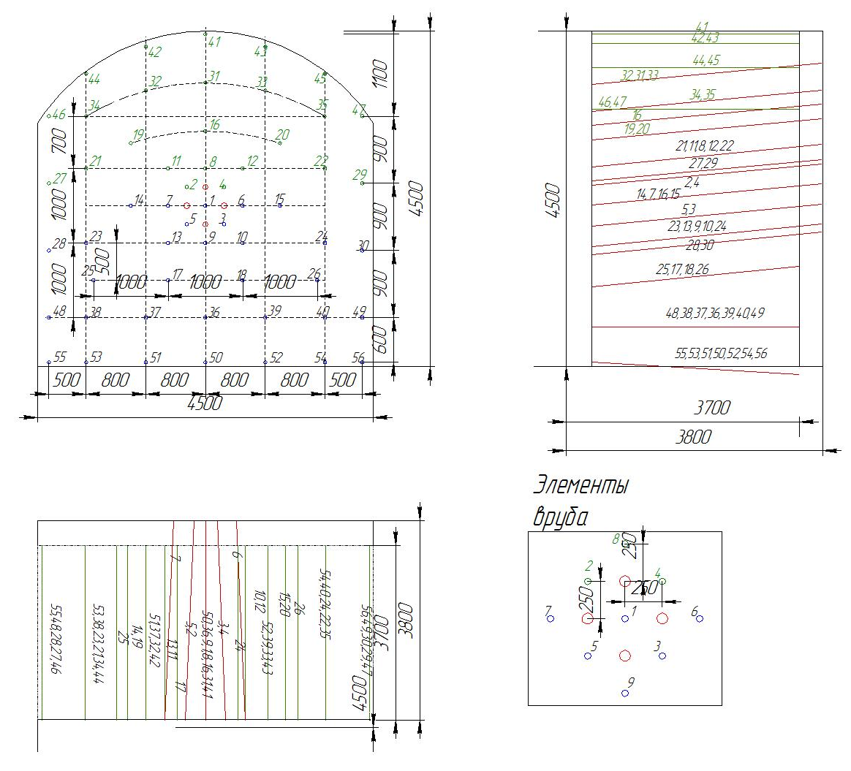
Схема расположения шпуров

Slide 11
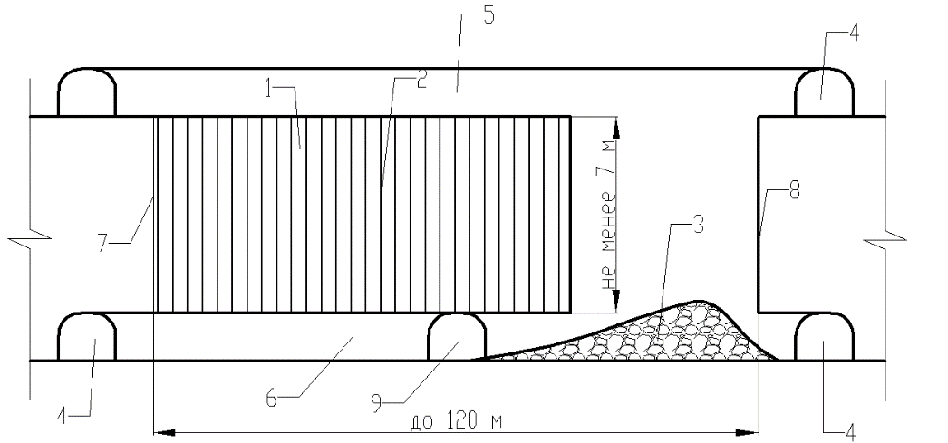
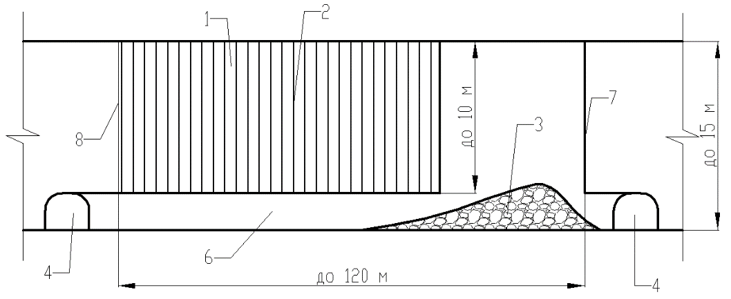
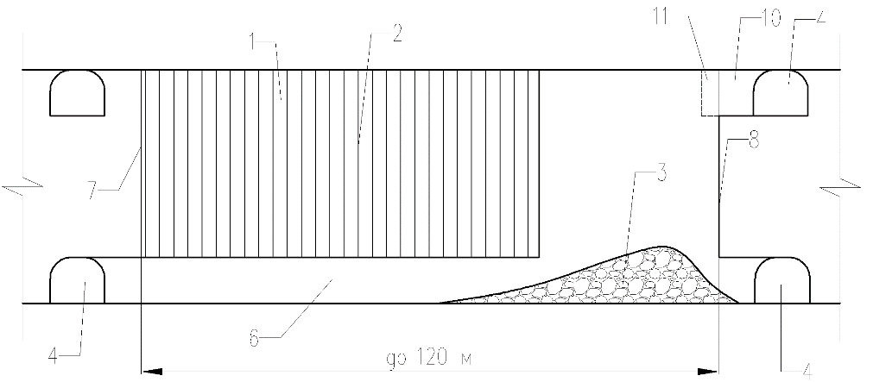
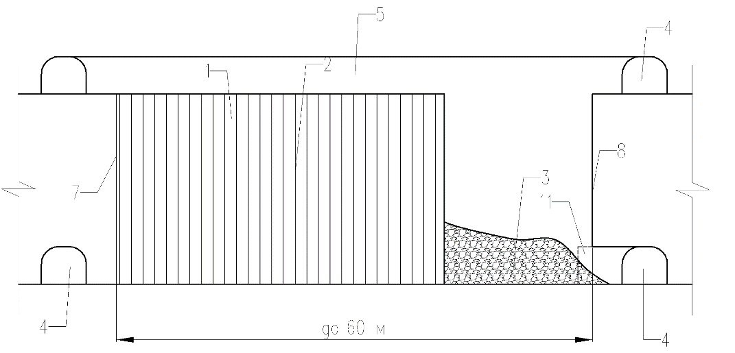
Варианты камерной системы разработки

Slide 12
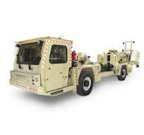
Самоходная зарядная машина CHARMEK 9805B

Slide 13
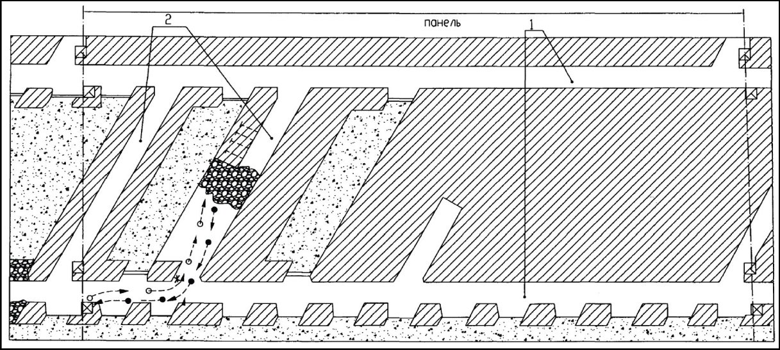
Технологическая схема применения ДУ ПДМ

Slide 14
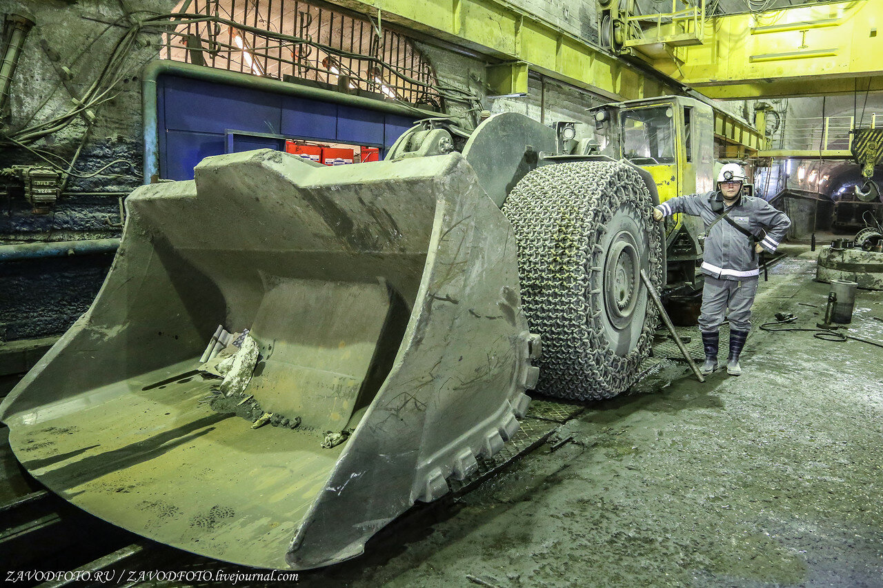
Погрузочно-доставочная машина ПДМ CHARMEK 9805B

Slide 15
Калькуляция затрат по системе разработки
Статья затрат | Всего
 | руб. | %
Вспомогательные материалы | 24585339 | 96,0
Энергия на технологические цели | 514328 | 2,0
Основная заработная плата | 187311 | 0,7
Дополнительная заработная плата | 51344 | 0,2
Единый социальный налог, 30% | 62050 | 0,2
Амортизационные отчисления | 219963 | 0,9
Итого по собственно очистным работам | 25620337 | 100
Затраты на нарезные выработки, руб. | 7290540
Затраты на горно-подготовительные выработки, руб. | 1478842,65
Всего затрат на блок, руб. | 34389719
Себестоимость по системе разработки, руб/т. | 322,1

Slide 16
Безопасность и экологичность
обеспечивается соблюдением требований промышленной безопасности к организации ведения подземных горных работ и выполнением следующих мер:
Меры безопасности при установке анкерной крепи
Меры безопасности при ведении очистных работ
Меры пожарная безопасности
План ликвидации аварий на подземном руднике
Мероприятия по охране окружающей среды

Slide 17
ВЫПУСКНАЯ КВАЛИФИКАЦИОННАЯ РАБОТА
КАМЕРНАЯ РАЗРАБОТКА МЕСТОРОЖДЕНИЯ СУЛЬФИДНО-НИКЕЛЕВЫХ РУД В УСЛОВИЯХ ООО «ЗАПОЛЯРНАЯ СТРОИТЕЛЬНАЯ КОМПАНИЯ РУДНИК «ТАЙМЫРСКИЙ»
Выполнил
студент группы ПР-20/11з
Помыткин В.А.
Руководитель:
Шевкунова Т.П.
Анжеро-Судженск

